Slide 1
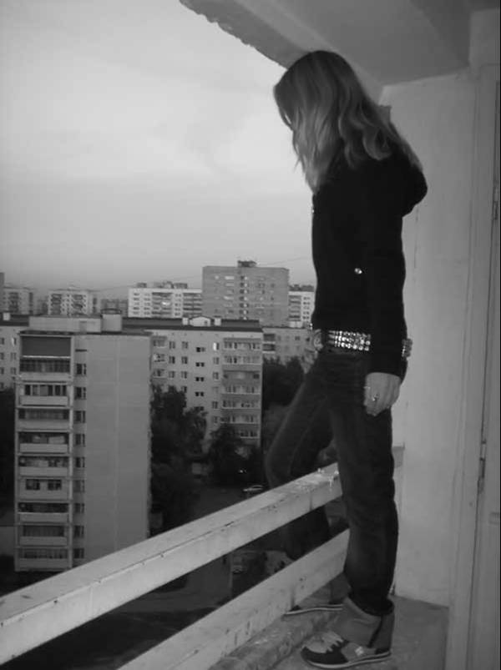
Детский суицид

Slide 2
Когда мы теряем ребенка из-за болезни или несчастного случая – это огромное горе, но когда ребенок сам прерывает свой жизненный путь – это непоправимая трагедия.
Суицид – акт лишения себя жизни, при котором человек действует целенаправленно, преднамеренно, осознанно (умышленное самоповреждение со смертельным исходом).

Slide 3
Самоубийство – это целенаправленное лишение себя жизни, как правило, добровольное (хотя бывают и случаи вынужденного самоубийства) и самостоятельное (в некоторых случаях осуществляется с помощью других людей).

Slide 4
Все самоубийства условно делятся на два класса — истинные и демонстративные (так называемый парасуицид или псевдосуицид).

Slide 5
Как правило, псевдосуицид совершается в состоянии аффекта и является не столько попыткой лишить себя жизни, сколько «криком о помощи», попыткой обратить на себя и свои проблемы внимание окружающих.
Эти действия так же называют «демонстративная попытка суицида».
В противовес псевдосуициду, истинный суицид — это как правило хорошо спланированное мероприятие, цель которого — любой ценой лишить себя жизни вне зависимости от мнения и реакции родных, близких, друзей и т. д.

Slide 6
Причины подростковых самоубийств:
бедность,
отношения в семье и со сверстниками, - алкоголь и наркотики,
неразделённая любовь,
пережитое в детстве насилие,
социальная изоляция,
расстройства психики, включая депрессию с шизофренией, и так далее.

Slide 7
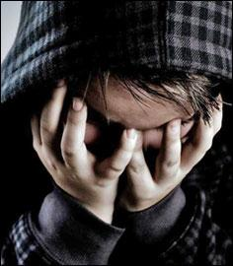
Признаки по которым можно заподозрить, что подросток задумал серьезно совершить самоубийство
Словесные
Поведенческие
ситуационные.

Slide 8
Словесные признаки Подросток, готовящийся совершить самоубийство, часто говорит о своём душевном состоянии:
- прямо говорит о смерти: «Я собираюсь покончить с собой», «Я не могу так дальше жить»; - косвенно намекает о своём намерении: «Я больше не буду ни для кого проблемой», «Тебе больше не придётся обо мне волноваться»; - много шутит на тему самоубийства; - проявляет нездоровую заинтересованность вопросами смерти.

Slide 9
Поведенческие признаки Подросток может:
1. раздавать другим вещи, имеющие большую личную значимость, окончательно приводить в порядок дела, мириться с давними врагами;
2. демонстрировать радикальные перемены в поведении, такие как:
- в еде - есть слишком мало или слишком много; - во сне - спать слишком мало или слишком много; - во внешнем виде - стать неряшливым; - в школьных привычках - пропускать занятия, не выполнять домашние задания, избегать общения с одноклассниками, проявлять раздражительность, угрюмость, находиться в подавленном настроении; - замкнуться от семьи и друзей; - быть чрезмерно деятельным или наоборот безразличным к окружающему миру; ощущать попеременно то внезапную эйфорию, то приступы отчаяния; - проявлять признаки беспомощности, безнадёжности и отчаяния.

Slide 10
Ситуационные признаки Ребенок может решиться на самоубийство, если:
- социально изолирован, чувствует себя отверженным; - живёт в нестабильном окружении (серьёзный кризис в семье; алкоголизм- личная или семейная проблема); - ощущает себя жертвой насилия - физического, сексуального или эмоционального; - предпринимал раньше попытки самоубийства; - имеет склонность к суициду вследствие того, что он совершился кем-то из друзей, знакомых или членов семьи; - перенёс тяжёлую потерю (смерть кого-то из близких, развод родителей); - слишком критически относится к себе.

Slide 11
Если Вы слышите | Обязательно скажите | Запрещено говорить
«Ненавижу всех…» | «Чувствую, что что-то происходит. Давай поговорим об этом». | «Когда я был в твоем возрасте… да ты просто несешь чушь!»
«Все безнадежно и бессмысленно» | «Чувствую, что ты подавлен. Иногда мы все так чувствуем себя. Давай обсудим, какие у нас проблемы, как их можно разрешить». | «Подумай о тех, кому хуже, чем тебе».
«Всем было бы лучше без меня!» | «Ты много значишь для меня, для нас. Меня беспокоит твое настроение. Поговорим об этом». | «Не говори глупостей. Поговорим о другом».
«Вы не понимаете меня!» | «Расскажи мне, что ты чувствуешь. Я действительно хочу тебя понять». | «Где уж мне тебя понять!»
«Я совершил ужасный поступок» | «Я чувствую, что ты ощущаешь вину. Давай поговорим об этом». | «И что ты теперь хочешь? Выкладывай немедленно!»
«У меня никогда ничего не получается». | «Ты сейчас ощущаешь недостаток сил. Давай обсудим, как это изменить». | «Не получается – значит, не старался!».

Slide 12
Самое главное — покажите своему ребенку, что он вам небезразличен. Дайте ему почувствовать, что он любимый и желанный. Постарайтесь уверить его, что все душевные раны со временем заживут. Убедите его в том, что безвыходных ситуаций не бывает! Помогите ему увидеть этот выход.

